Slide 1
Módulo I - Introducción al Nexo entre Agua, Energía y Seguridad Alimentaria (WEF, por sus siglas en inglés)
In cooperation with
Notes:
Notas:
Esta unidad de aprendizaje tiene como objetivo presentar el Nexo WEF y sus seguridades asociadas y está diseñada para ser impartida a profesionales de diversos ámbitos académicos y laborales.

Slide 2
Contenido
Capítulo 1.1: | Historia del Nexo entre Agua, Energía y Seguridad Alimentaria (WEF) Introducción al Nexo WEF Ejercicio interactivo: su experiencia con las interrelaciones sectoriales
Capítulo 1.2: | Interacciones WEF Agua, energía, seguridad alimentaria y trade-offs (compromisos)
Capítulo 1.3: | Soluciones para el Nexo WEF Sinergias y soluciones de Nexo WEF Ejercicio interactivo: búsqueda de soluciones para trade-offs y uso de sinergias
Notes:
Notas:
Esta unidad de aprendizaje se divide en tres capítulos:
El capítulo 1 nos introduce el Nexo WEF: sus antecedentes, incluyendo la justificación, las características y cuestiones de implementación clave del Nexo WEF; y también aborda el vínculo entre el Nexo WEF y los procesos políticos más amplios, como los Objetivos de Desarrollo sostenible o las Contribuciones Determinadas a Nivel Nacional
En el ejercicio de grupo correspondiente pediremos a los participantes que reflexionen sobre las interconexiones sectoriales y los posibles trade-offs que perciben en su contexto regional/nacional
El capítulo 2 analiza las interacciones con más detalle, refiriéndose a cuestiones de interacciones bilaterales (agua-alimentación; agua-energía; energía-alimentación), así como a las interacciones trilaterales
El capítulo 3 destaca las posibles sinergias y soluciones, tanto a nivel general como particular de la mano de varios ejemplos
Al final habrá un ejercicio interactivo en grupo que se basará en el primer capítulo, pero en el que se intentarán identificar y analizar posibles soluciones y sinergias

Slide 3
Contenido
Capítulo 1.1: | Historia del Nexo entre Agua, Energía y Seguridad Alimentaria (WEF) Introducción al Nexo WEF Ejercicio interactivo: su experiencia con las interrelaciones sectoriales
Capítulo 1.2: | Interacciones WEF Agua, energía, seguridad alimentaria y trade-offs (compromisos)
Capítulo 1.3: | Soluciones para el Nexo WEF Sinergias y soluciones de Nexo WEF Ejercicio interactivo: búsqueda de soluciones para trade-offs y uso de sinergias
Notes:
Notas:
Esta unidad de aprendizaje se divide en tres capítulos:
El capítulo 1 nos introduce el Nexo WEF: sus antecedentes, incluyendo la justificación, las características y cuestiones de implementación clave del Nexo WEF; y también aborda el vínculo entre el Nexo WEF y los procesos políticos más amplios, como los Objetivos de Desarrollo sostenible o las Contribuciones Determinadas a Nivel Nacional
En el ejercicio de grupo correspondiente pediremos a los participantes que reflexionen sobre las interconexiones sectoriales y los posibles trade-offs que perciben en su contexto regional/nacional
El capítulo 2 analiza las interacciones con más detalle, refiriéndose a cuestiones de interacciones bilaterales (agua-alimentación; agua-energía; energía-alimentación), así como a las interacciones trilaterales
El capítulo 3 destaca las posibles sinergias y soluciones, tanto a nivel general como particular de la mano de varios ejemplos
Al final habrá un ejercicio interactivo en grupo que se basará en el primer capítulo, pero en el que se intentarán identificar y analizar posibles soluciones y sinergias

Slide 4
Conceptos de agua, energía, seguridad alimentaria y trade-offs (compromisos)
Capítulo 1.2: Interacciones entre agua, energía y alimentación

Slide 5
Falta de seguridad en agua, energía y alimentación
Seguridad del agua:
2000 millones de personas carecen de servicios de agua potable gestionados de forma segura (2020)
La demanda mundial de agua podría superar el suministro total de agua en un 40 % en 2030
Seguridad energética:
800 millones de personas no tienen acceso a electricidad (2021)
Se prevé que la demanda de energía primaria total aumente un 9 % en 2030 (respecto a 2020)
Seguridad alimentaria:
2400 millones de personas sufren inseguridad alimentaria, de las cuales 930 millones de forma grave (2020)
Se prevé que la demanda de alimentos aumente un 50 % en 2050 (respecto a 2020)
Notes:
Notas:
- Todos sabemos que el agua, la energía y la seguridad alimentaria son fundamentales para el desarrollo humano
- Por desgracia, muchas personas en el mundo viven sin un acceso adecuado al agua, la energía y los alimentos
Seguridad del agua:
2020: 2000 mil millones de personas carecen de servicios de agua potable gestionados de forma segura (OMS y UNICEF, 2021) → Esta cifra representa un 26 % de la población mundial
Tendencias: en 2030 la demanda mundial de agua podría superar el suministro total de agua en un 40 % (PNUMA, 2015)
Seguridad energética:
2021: 800 millones de personas no tienen acceso a electricidad (AIE, 2021)
Esta cifra se redujo a más de la mitad entre 2000 y 2021
El mayor descenso se observó en la región asiática (alrededor del 90 %)
África subsahariana: pocos cambios; representaba el 78 % del total mundial en 2021
Tendencia: la demanda total de energía primaria aumentará un 9 % en 2030
Seguridad alimentaria:
2020: 2400 millones de personas (30,4 % de la población) sufren inseguridad alimentaria (FAO et al., 2021; IEP 2021)
Debido a la pandemia del COVID-19, en 2020 aumentó el número de personas que pasan hambre en el mundo → El aumento estimado fue igual al de los cinco años anteriores juntos (FAO et al., 2021)
Se prevé que la demanda de alimentos aumente un 50 % en 2050 (sobre la base de los niveles de 2020)
Así pues, para garantizar que todas las personas del mundo tengan un acceso adecuado al agua, la energía y los alimentos, tenemos que aumentar considerablemente nuestros esfuerzos de desarrollo
Pero, como ya hemos señalado anteriormente, el aumento de estos esfuerzos en un sector suele repercutir en otros sectores y en los esfuerzos de desarrollo de estos
Por este motivo, queremos destacar y analizar estas interrelaciones en las siguientes diapositivas
Información adicional:
Seguridad del agua:
Hay una gran cantidad de escenarios futuros diferentes (por ejemplo, Burek et al. 2016 predice un aumento entre el 20-30 % para 2050 sobre el nivel actual de uso del agua; la OCDE en 2012 estimaba un aumento de la demanda mundial de agua del 55 % entre 2000 y 2050 → Todas las referencias mencionadas se encuentran en la ONU, 2021) 2018: más de 2.000 millones de personas viven en países que sufren estrés hídrico (ONU 2018; en: ONU, 2021)
El estrés hídrico es un fenómeno más bien estacional que anual
2016: 4000 millones de personas viven en zonas con una grave escasez de agua durante al menos un mes al año (Mekonnen y Hoekstra, 2016; en: ONU, 2021)
no hay suficiente agua para satisfacer las necesidades humanas y medioambientales
2007: 1600 millones de personas viven en zonas afectadas por la escasez económica de agua (Evaluación exhaustiva de la gestión del agua en la agricultura, 2007; en: ONU, 2021)
se trata de zonas en las que se dispone de suficiente agua, pero esta es escasa porque no se puede acceder a ella (por ejemplo, por falta de inversiones en infraestructuras)
Seguridad energética:
Tendencias futuras de la demanda de electricidad: en 2030, India será el país que más crezca, seguido por el Sudeste Asiático y África (AIE, 2020)
2019: personas sin acceso a la electricidad por región (Our World in Data, 2021):
MENA: 12,64 millones
América Latina y Caribe: 10,19 millones
Tendencia: la demanda total de energía primaria aumentará un 9 % en 2030 según el Escenario de Políticas Declaradas (AIE, 2020)
Escenario de Políticas Declaradas (STEPS, por sus siglas en inglés): sobre la base de las políticas actuales, la demanda total de energía volverá a niveles prepandemia (Covid-19) a principios de 2023
Seguridad alimentaria:
Distribución regional: 1200 millones en Asia, 799 millones en África, 267 millones en América Latina y el Caribe
→ El aumento más pronunciado se produce en América Latina y el Caribe (FAO et al., 2021)
Debido a la pandemia del COVID-19, en 2020 aumentó el número de personas que pasan hambre en el mundo → El aumento estimado fue igual al de los cinco años anteriores juntos (FAO et al., 2021)
En total: en 2020, otros 320 millones de personas sufrirán inseguridad alimentaria (FAO et al., 2021)
Brecha de género: la seguridad alimentaria es un 10 % mayor entre las mujeres (FAO et al., 2021)
Definiciones:
La inseguridad alimentaria se define como la falta de acceso a una cantidad suficiente de alimentos necesarios para una vida sana (IEP, 2021)
La inseguridad alimentaria se refiere a personas que se saltan una comida o se quedan sin comer durante un día (IEP, 2021)
La inseguridad alimentaria puede aumentar el riesgo de varias formas de malnutrición → No solo se contabiliza la cantidad sino también la calidad de los alimentos
Tendencias: para 2050 se espera que unos 3400 millones de personas sufran inseguridad alimentaria (la demanda de alimentos aumentará un 50 %) (IEP, 2021)
Las estimaciones sugieren que la producción de alimentos deberá aumentar aproximadamente un 70 % para satisfacer la demanda en 2050 → Principalmente a través del aumento de los cultivos (IRENA y FAO, 2021)
Fuentes:
FAO, IFAD, UNICEF, WFP and WHO (2021), ‘The State of Food Security and Nutrition in the World 2020. Transforming food systems for affordable healthy diets’, Roma, Italia.
Institute for Economics & Peace (IEP) (2021), ‘Ecological Threat Report 2021: Understanding Ecological Threats, Resilience and Peace’, Sídney, Australia.
International Energy Agency (IEA) (September 24, 2021), ‘Number of people without access to electricity worldwide from 2000 to 2021, by region (in millions)’, [Graph], in Statista [2021-11-08], Disponible en: https://www.statista.com/statistics/829803/number-of-people-without-access-to-electricity-by-region/
International Energy Agency (IEA) (2020), ‘World Energy Outlook 2020’, París, Francia.
International Renewable Energy Agency (IRENA) and Food and Agriculture Organization (FAO) (2021), ‘Renewable energy for agri-food systems – Towards the Sustainable Development Goals and the Paris agreement’, Abu Dhabi and Rome.
Organization of the Petroleum Exporting Countries (OPEC) (2021), ‘World Oil Outlook 2045’, Vienna, Austria.
Our World in Data, ‘How many people don’t have access to electricity?’, [2021-11-23], Disponible en: https://ourworldindata.org/energy-access#access-to-electricity
United Nations (UN) (2021), ‘The United Nations World Water Development Report 2021: Valuing Water’, París, Francia.
United Nations Environment Programme (UNEP) (2015), ‘Options for decoupling economic growth from water use and water pollution’, Report of the International Resource Panel Working Group on Sustainable Water Management, Disponible en: https://www.resourcepanel.org/reports/options-decoupling-economic-growth-water-use-and-water-pollution
World Health Organization (WHO) and the United Nations Children’s Fund (UNICEF) (2021), ‘Progress on household drinking water, sanitation and hygiene 2000-2020: Five years into the SDGs’, Geneva, Switzerland. Disponible en: https://www.unicef.de/informieren/materialien/report-sanitation-and-hygiene/250940

Slide 6
Agua para alimentos
El agua es esencial para la producción y el procesamiento de alimentos
Efectos de las actividades agrícolas en la cantidad y calidad de los recursos hídricos
Notes:
Notas:
En este apartado se analizan las interacciones entre el agua y los alimentos. Las cuestiones clave que se abordan son:
¿Cuánta agua se necesita para la producción y la seguridad alimentaria?
¿Cómo repercuten las actividades agrícolas en la cantidad y la calidad de los recursos hídricos?
Destaquemos los trade-offs principales:
Riego:
Producción de alimentos frente a la escasez de agua (la demanda de agua es mayor que su disponibilidad)
Producción de alimentos frente al deterioro de la calidad del agua (contaminación difusa con nutrientes y pesticidas)

Slide 7
Agua para alimentos
¿Qué importancia tiene el agua para la seguridad y producción alimentaria?
Agua para beber y preparar los alimentos (cocinar)
Producción primaria de alimentos (riego de cultivos, agua para el ganado, producción pesquera)
Producción de ingredientes clave (forraje para el ganado)
Operaciones de procesamiento de alimentos (calentar, enfriar)
Limpieza y saneamiento en la manipulación de alimentos
Notes:
Notas:
Empecemos viendo cómo se utiliza el agua para la producción de alimentos
En muchos pasos de la cadena de producción de alimentos se requiere agua
A grandes rasgos, existen 4 categorías de uso del agua en la cadena agroalimentaria:
Agua para beber y cocinar los alimentos
Producción primaria de alimentos (riego de cultivos, agua para el ganado, producción pesquera)
Producción de ingredientes clave (producción de forraje para el ganado)
Operaciones de procesamiento de alimentos (calentar, enfriar)
La mayor parte del agua se destina a la producción primaria de alimentos para el riego de los cultivos y la producción ganadera

Slide 8
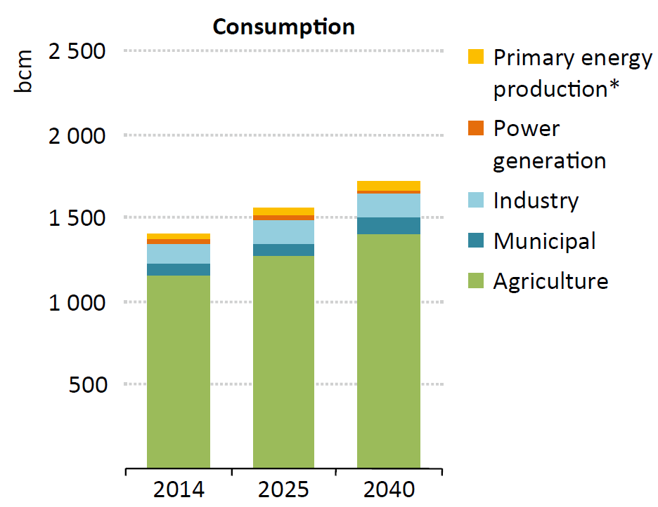
Agua para alimentos
Extracciones de agua para la agricultura por regiones, 2010
Demanda de agua mundial por sectores entre 2014 y 2040
Región | Extracción de agua para la agricultura en % de la extracción total de agua
África | 81
América | 48
Asia | 81
Europa | 27
Oceanía | 58
Mundial | 70
Fuente: ilustración propia basada en la ONU, 2021
Fuente: AIE, 2016
Notes:
Notas:
Como podemos ver en, la agricultura a nivel mundial es el sector que más agua extrae y consume
Representa aproximadamente el 70 % de las extracciones de agua dulce del mundo; en África y Asia esa cifra es aún mayor, representa más del 80 % de la extracción total de agua, mientras que en nuestro continente la cifra baja a 48%
Para producir más alimentos para una población creciente y para la población que hoy pasa hambre, es probable que tengamos que utilizar mucha más agua, aunque, por supuesto, parte de esa demanda también se podría satisfacer aumentando la eficiencia en el uso agua en la producción agrícola, disminuyendo las pérdidas y reduciendo el desperdicio de alimentos
Gráfica: Demanda de agua mundial por sectores entre 2014 y 2040 (AIE, 2016)
Agricultura (de regadío): Es el principal consumidor de agua
Industria:
Consumo: la industria es el segundo mayor consumidor de agua (8 -9 %)
Cuanta agua utiliza el sector industrial en nuestros países?
Chile: 77% agrícola y forestal; 12% industrial; 5% doméstico
Tabla: Extracciones de agua para la agricultura por regiones, 2010 (ONU, 2021)
El agua se utiliza de diversas maneras en la producción de alimentos (por ejemplo, en la agricultura, la ganadería, la producción pesquera interior)
El agua es necesaria para todos los tipos de agricultura (desde la de secano hasta la de regadío)
Por ejemplo, la agricultura de secano: cubre el 80 % de las tierras de cultivo del mundo y contribuye al 60 % de la producción de alimentos (Rockström et al., 2007; en: ONU, 2021)
Alrededor del 20 % de las tierras cultivadas se dedican a la agricultura de regadío y representan el 40 % de la producción mundial de alimentos (Molden et al., 2010; en: ONU, 2021)
Las extracciones de agua (de recursos hídricos superficiales y subterráneos) para el riego ascienden actualmente (2010) a 2797 km3 al año (el 70 % de todas las extracciones de agua del mundo)
Información adicional (ilustración 1):
Sector de la energía:
Distingue entre producción de energía primaria* (por ejemplo, combustibles fósiles y biocombustibles) y generación de energía
*La extracción y el consumo de agua para los cultivos destinados a la producción de biocombustibles se incluyen en la producción de energía primaria (no en la agricultura)
Las extracciones de agua de la producción de energía primaria y la generación de electricidad juntas: representan el 10 % de las extracciones totales
El consumo de agua de la producción de energía primaria y la generación de electricidad juntas: representan el 3 % del consumo total
Demanda municipal de agua:
Las extracciones de agua para uso municipal representan el 13 % (alrededor del 17 % en 2040). Parte del consumo total de agua en el mundo: solo el 5 %
Se prevé un crecimiento futuro de la demanda de agua por la creciente urbanización y el aumento del nivel de vida
Desde la década de 1980: la demanda de agua aumentó aproximadamente un 1 % al año (Aquastat; en: WWAP, 2019)
Aumento de la demanda de agua debido al crecimiento de la población, el desarrollo socioeconómico y la evolución de los patrones de consumo (WWAP, 2016; en: WWAP, 2019)
Aumento previsto de la demanda mundial de agua para 2050: 20 - 30 % (especialmente en el sector industrial y doméstico) (Burek et al., 2016; en: WWAP, 2019)
Fuentes:
International Energy Agency (IEA) (2016), ‘Water Energy Nexus: Excerpt from the World Energy Outlook 2016’, París, Francia.
United Nations (UN) (2021), ‘The United Nations World Water Development Report 2021: Valuing Water’, París, Francia.
WWAP (UNESCO World Water Assessment Programme) (2019), ‘The United Nations
World Water Development Report 2019: Leaving No One Behind’, París, Francia.

Slide 9
Impacto de los alimentos y el suelo en el agua
¿Cómo afecta la producción de alimentos y el uso del suelo al sector del agua?
La agricultura de regadío es responsable de la gran mayoría de las extracciones de agua, especialmente en los países en desarrollo
El estiércol, los fertilizantes y los pesticidas contaminan los recursos hídricos (aguas superficiales y subterráneas) y provocan la eutrofización de los ecosistemas relevantes para el suministro de agua
La gestión del suelo agrícola afecta a la calidad y cantidad del agua (erosión/sedimentos, tasas de infiltración, aumento de la evaporación de los suelos)
Dietas (consumo de proteínas animales frente al veganismo) influyen en la demanda de agua para la producción de alimentos
Notes:
Notas:
¿Cómo afecta la producción de alimentos y el uso del suelo al sector del agua?
La agricultura de regadío es responsable de la gran mayoría de las extracciones de agua, especialmente en los países en desarrollo
El estiércol, los fertilizantes y los pesticidas contaminan los recursos hídricos (aguas superficiales y subterráneas) y provocan la eutrofización de los ecosistemas relevantes para el suministro de agua
La gestión del suelo agrícola repercute en la calidad y la cantidad del agua (erosión/sedimentos, tasas de infiltración, aumento de la evaporación de los suelos); pero igualmente, las prácticas agrícolas sostenibles pueden mejorar la calidad y la cantidad del agua, por ejemplo, los cultivos de cobertura pueden reducir la erosión y, por tanto, repercutir positivamente en la calidad del agua
Dietas (consumo de proteínas animales frente al veganismo) influyen en la demanda de agua para la producción de alimentos

Slide 10
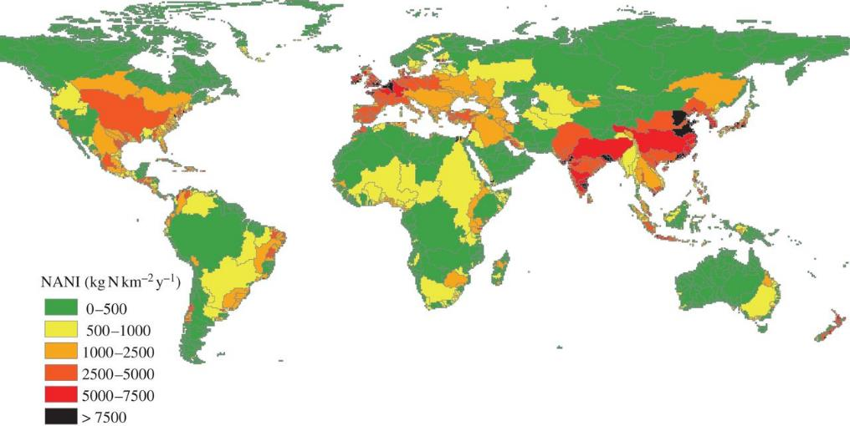
Impacto de los alimentos y el suelo en el agua
Nitrato en las cuencas hidrográficas
Billen, Garnier y Lassaletta, 2013
Notes:
Notas:
Esta ilustración muestra la distribución global de las aportaciones netas de nitrato antropogénico (NANI) en las cuencas hidrográficas del mundo, según los cálculos de Billen, Garnier y Lassaletta (2013).
La producción agrícola en todo el mundo provoca una grave degradación de la calidad de las aguas superficiales y subterráneas debido a la contaminación indirecta por fuentes difusas, por ejemplo, por pesticidas y nutrientes (nitrato y fósforo).
Estos provienen de los fertilizantes y del ganado que se filtran en las masas de agua, especialmente durante los periodos húmedos.
Debido a la gran variabilidad espacial y temporal de la contaminación difusa, es difícil de controlar y gestionar.
El 85 % de la aportación antropogénica neta de nitrógeno reactivo se produce en solo el 43 % de la superficie terrestre.
Fuentes:
Billen, G., Garnier, J. & Lassaletta, L. (2013) ‘The nitrogen cascade from agricultural soils to the sea: modelling nitrogen transfers at regional watershed and global scales’, Phil Trans R Soc B 368: 20130123. http://dx.doi.org/10.1098/rstb.2013.0123

Slide 11
Aumento de la producción de alimentos: principales trade-offs
Creciente uso del suelo
Aumento de la producción de alimentos
Menos suelo para la producción de energía (biomasa, solar, eólica)
Aumento de la extracción de agua
Tala de árboles
Disminución del agua disponible para el agua potable, la producción de energía y el medioambiente
Disminución de la calidad del agua por el aumento de fertilizantes y estiércol
Notes:
Notas:
Resumamos de nuevo lo que esto significa desde la perspectiva del Nexo
Ya que muchas personas carecen de alimentos y la población mundial sigue creciendo, tendremos que intensificar la producción de alimentos
A menudo, esto ocurre a costa de la deforestación forestal
Para aumentar la producción de alimentos necesitamos utilizar más superficie de tierra para cultivar alimentos y también más agua para el riego
Sin embargo, esto puede entrar en conflicto con los objetivos de desarrollo en el sector del agua y también de la energía: Si aumentamos la extracción de agua para regar los cultivos, disminuye la disponibilidad de agua para otros posibles usos, como el agua para el consumo humano y el saneamiento, o el agua que necesitamos para producir energía, así como el agua que se necesita para mantener los ecosistemas
Pero también la calidad del agua se ve afectada debido al mayor uso de fertilizantes y estiércol
Al mismo tiempo, si necesitamos más tierra para cultivar alimentos, hay menos tierra disponible para otros fines, como la producción de energía (para cultivar biomasa o para instalar parques solares y eólicos)
En varios países, como Alemania, los terrenos destinados a parques eólicos y solares compiten ya con otros usos del suelo, como la agricultura, lo que también aumenta los costes del suelo
Así que el aumento de la producción de alimentos conlleva una serie de trade-offs en otros sectores que hay que tener en consideración.

Slide 12
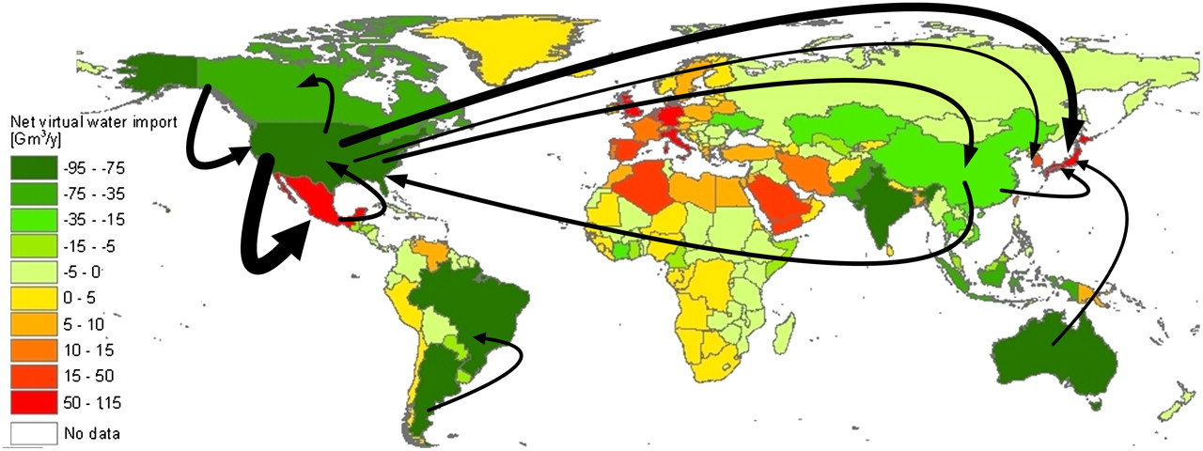
Usos locales del agua frente al comercio mundial de productos agrícolas
Fuente: Hoekstra & Mekonnen, 2012
Notes:
Notas:
Otra forma de contrarrestar la escasez de agua regional podría ser el comercio de productos agrícolas, como se muestra en esta gráfica
Si los países con escasez de agua importaran alimentos de zonas que tienen más recursos hídricos, podrían ahorrar agua y destinar sus recursos hídricos limitados a otros sectores como los servicios de agua y el saneamiento para la población local
Pero, por supuesto, también se da el caso contrario, regiones del mundo con escasez de agua que producen y exportan grandes cantidades de productos alimentarios que consumen mucha agua: un ejemplo de ello lo encontramos en el Oeste de EE. UU. donde se producen enormes cantidades de productos agrícolas para el mercado mundial. Sin embargo, esta región tiene mucha escasez de agua, incluso para el suministro básico de agua potable, lo que crea cada vez más problemas en esa zona.
Información adicional:
En este contexto también a menudo se habla del comercio de agua virtual
El volumen total de los flujos internacionales de agua virtual relacionados con el comercio de productos agrícolas e industriales fue de 2.320 Gm³/año (68 % verde, 13 % azul, 19 % gris)
Aproximadamente una quinta parte de los recursos hídricos disponibles en el mundo se destina a la producción agrícola de productos de exportación
Fuentes:
Hoekstra, A.Y. & Mekonnen, M.M. (2012), ‘The water footprint of humanity’, PNAS, vol. 109, No. 9, pp. 3232-3237

Slide 13
Agua para energía
Refrigeración termoeléctrica
Energía hidroeléctrica
Extracción y refinamiento de combustibles fósiles
Aumento de biomasa para la bioenergía
Agua potable y tratamiento de aguas residuales
Bombeo de aguas subterráneas y superficiales para el riego
Transporte de agua
Desalinización del agua de mar
Notes:
Notas:
¿Qué importancia tienen los recursos hídricos para la generación de energía?
¿Cómo repercute la producción de energía en la cantidad y la calidad de los recursos hídricos?
Principales trade-offs:
Se requieren grandes cantidades de agua para la extracción y el refinado de combustibles fósiles, lo que limita los recursos hídricos para otros usos, como la agricultura
Se generan cambios en la disponibilidad estacional del agua «aguas abajo» debido a la generación de energía hidroeléctrica que afecta a los medios de vida y a los ecosistemas

Slide 14
Preguntas rápidas ¿Cuánta agua necesita el sector energético?
El 90 % de la energía requiere grandes cantidades de agua, lo que significa que casi todas las formas de energía dependen del agua.
¿Qué parte del sector energético requiere la mayor cantidad de extracción de agua?
Notes:
Notas:
Antes de seguir analizando los trade-offs entre el agua y la energía, queremos hacer otra ronda rápida de preguntas tipo test.
Para participar, necesita su smartphone, su ordenador/computadora portátil o cualquier otro dispositivo con acceso a Internet [proporcione el enlace y el código QR para acceder al cuestionario si utiliza una de las herramientas en línea mencionadas a continuación]
Preguntas:
Juego de preguntas: Ya hemos visto que el 90 % de la energía que se produce hoy en día requiere grandes cantidades de agua, lo que significa que casi todas las formas de energía dependen del agua.
¿Qué parte del sector energético requiere la mayor cantidad de extracción de agua? [Opciones de elección múltiple: Producción de energía primaria, incluidos los biocombustibles, el petróleo, el carbón y el gas natural, los combustibles fósiles (x), la energía nuclear o las energías renovables]
¿Qué parte del sector energético es el principal consumidor de agua? [Opciones de elección múltiple: Producción de energía primaria, incluidos los biocombustibles, el petróleo, el carbón y el gas natural (x), los combustibles fósiles, la energía nuclear o las energías renovables]
Fuentes:
Este cuestionario puede realizarse con Mentimeter (www.mentimeter.com), Slido (www.slido.com) o cualquier otra herramienta virtual adecuada para realizar cuestionarios o preguntas en línea.

Slide 15
Agua para energía
¿En qué procesos de la producción de energía se requiere agua?
Extracción y refinamiento de combustibles fósiles
Producción y refrigeración en la generación de energía térmica
Energía hidroeléctrica
Producción de biomasa
Producción y limpieza de componentes de centrales eléctricas (incluidas las de energía eólica y solar)
Notes:
Notas:
El sector de la energía y el del agua están muy interrelacionados, ya que casi todas las formas de energía dependen del uso del agua y, además, suelen tener repercusiones en la calidad del agua
Extracción y refinado:
Muchas de las fases que se realizan durante estos procesos, requieren el uso del agua, por ejemplo, para la extracción de carbón se necesita el agua para enfriar las superficies de corte de los equipos de minería y así evitar incendios
El agua también ayuda a controlar el polvo que se produce durante la etapa de procesamiento, cuando el carbón se tritura y se muele
Para el refinado del petróleo crudo, el agua se utiliza como medio de calentamiento (vapor de agua) y también para los procesos de refrigeración (para enfriar los componentes del petróleo después del calentamiento)
Producción y refrigeración en la generación de energía térmica:
Para la generación de energía térmica se calienta el agua y el vapor producido hace que funcionen las turbinas
Sin embargo, la mayor parte del agua se necesita para los procesos de refrigeración, para ello se extrae agua fría de un río u otra fuente para absorber el exceso de calor que se produce durante el proceso; el agua se devuelve después al río
Energía hidroeléctrica:
El agua se almacena, en la mayoría de los casos, en un embalse y luego se libera a través de turbinas que generan electricidad
Dependiendo de las condiciones climáticas, se pierde más o menos agua por evaporación en el depósito de agua detrás del embalse
Producción de bioenergía/biomasa:
La mayor parte del agua se destinada a regar las plantas que luego se convierten en biocombustibles
Las únicas formas de energía que no necesitan agua directamente son la energía eólica y los paneles solares fotovoltaicos (a diferencia de la generación de energía solar térmica, que también requiere agua para su refrigeración), pero, por supuesto, los componentes de cualquier generador de energía necesitan agua para su producción o para su limpieza, por ejemplo, los paneles fotovoltaicos

Slide 16
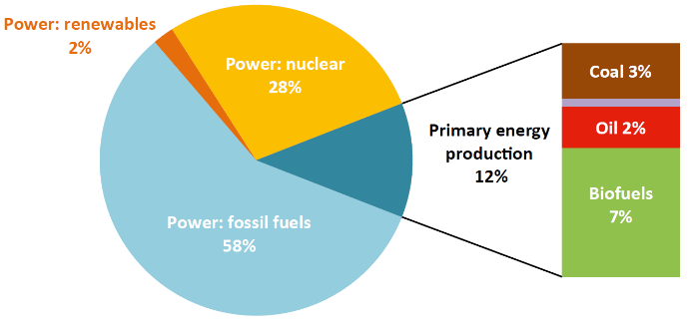
Agua para energía
Extracciones y consumo de agua en el sector energético, 2014
Consumo de agua total: 48 bcm
Extracción de agua total: 398 bcm
Producción de energía primaria
64 %
Gas natural <1 %
Fuente: AIE, 2016
Fuente: ilustración propia basada en la AIE, 2016
Notes:
Notas:
Las mayores extracciones de agua se utilizan para generar energía a partir de combustibles fósiles, concretamente el 58 % en 2014. El agua se utiliza principalmente para los procesos de refrigeración en las centrales térmicas
La generación de energía nuclear (28 %) y la producción de energía primaria (12%) se sitúan en segundo y tercer lugar respectivamente
Si nos fijamos en el consumo real de agua, el panorama cambia: la producción de energía primaria a partir de biocombustibles, petróleo, gas natural y carbón representa en conjunto el 64 % del consumo
En general, vemos que los sectores de la energía y el agua están muy interrelacionados, ya que casi todas las formas de producción de energía dependen del uso del agua, y muchas de ellas del uso extensivo del agua
Información adicional:
El sector energético está constituido por el sector eléctrico, así como por la producción de energía primaria (AIE, 2016)
El sector energético requiere la mayor extracción de agua
La producción de energía primaria es el principal consumidor de agua (representa 2/3 partes)
Extracciones de agua:
Provienen principalmente de fuentes de agua superficiales
En el sector energético, los combustibles fósiles requieren enormes cantidades de agua y son responsables del 58 % de las extracciones de agua
El componente clave de las extracciones de agua es el tipo de tecnología de refrigeración utilizado en las centrales térmicas → El tipo determina, cuánta agua se extrae y se consume (AIE, 2012; AIE, 2015; en: AIE; 2016)
Dentro de la producción de energía primaria, los biocombustibles son los mayores consumidores de agua (AIE, 2016)
Consumo de agua:
El consumo total de agua del sector energético en 2014 supuso 48 bcm, lo que representa solo el 12 % de las extracciones de agua relacionadas con la energía
Para 2040, se estima que el consumo del sector energético aumentará a más de 75 bcm (siguiendo el Escenario de Nuevas Políticas) (AIE, 2016)
el 2% del agua utilizada para el riego se destinada a la producción de biocombustibles (WWAP, 2012; en: AIE, 2016)
Para 2040, se estima que las extracciones totales de agua del sector energético pasarán de 398 bcm (2014) a más de 400 bcm (1,5 %) (siguiendo el Escenario de Nuevas Políticas) (AIE, 2016)
La causa principal para este aumento es el crecimiento de la demanda de biocombustibles en el sector del transporte (crecimiento medio anual entre 2025 y 2040: 3,5 %)
Fuentes:
Howes, T. (IEA) (2021-05-18), ‘Water data for the energy sector. Climate impacts on hydropower’, Presentation.
International Energy Agency (IEA) (2016), ‘Water Energy Nexus: Excerpt from the World Energy Outlook 2016’, París, Francia.

Slide 17
Agua para energía
Consumo de agua relacionado con la producción de energía
Región | Consumo (bcm)
 | 2014 | 2025 | 2040
OCDE | 21 | 24 | 22
Europa del Este/ Eurasia | 4 | 4 | 4
Asia | 15 | 23 | 37
Oriente Medio | 2 | 2 | 3
África | 1 | 2 | 2
Latinoamérica | 4 | 4 | 7
Mundial | 48 | 59 | 76
Fuente: ilustración propia basada en la AIE, 2016
Notes:
Notas:
El consumo actual y previsto de agua para la producción de energía varía significativamente entre las regiones del mundo
Los mayores porcentajes actuales y también los previstos recaen en los países de la OCDE y en Asia
En general, se espera que el consumo de agua para la producción de energía aumente hasta 2040
Información adicional:
Escenario de Nuevas Políticas (IEEFA, 2018):
Escenario desarrollado por la AIE
Trata de reflejar hacia dónde pudieran llevar las ambiciones políticas actuales al sector energético
Supuestos: los países del mundo no tomarán medidas significativas para actuar sobre las emisiones de carbono de conformidad con el Acuerdo de París
Tabla: Consumo de agua relacionado con la energía en el Escenario de Nuevas Políticas (AIE, 2016)
El aumento del consumo de agua previsto para 2040 será 30 veces mayor en los países no pertenecientes a la OCDE que en los países de la OCDE
En los países de la OCDE se prevé que el consumo se mantenga casi sin cambios
Asia representa el 70 % del consumo de energía
Dentro de Asia: India ocupará el primer lugar antes que China en cuanto a la demanda de agua para la generación de energía
Fuentes:
Institute for Energy Economics and Financial Analysis (IEEFA) (2018), ‘Fact Sheet: IEA‘s „Sustainable Development Scenario“ best reflects our global energy future‘.
International Energy Agency (IEA) (2016), ‘Water Energy Nexus: Excerpt from the World Energy Outlook 2016’, París, Francia.

Slide 18
Trade-offs posibles con políticas climáticas
Objetivo político de reducir las emisiones de CO²
Más energía hidroeléctrica
Cambio climático/calentamiento global
Cambios en el funcionamiento del ecosistema
Evaporación
Impactos en los medios de vida (pesca, turismo)
El agua no se libera cuando se necesita
Menos agua para la agricultura
Notes:
Notas:
Veamos las interrelaciones entre el agua y la energía desde el punto de vista del clima
En el contexto del cambio climático, tenemos el objetivo global y también nacional de disminuir tanto las emisiones de gases de efecto invernadero como de CO2
Por ello, muchos países se han comprometido a aumentar la producción de energías renovables, como la hidroeléctrica, para disminuir las emisiones de CO2
Sin embargo, a menudo se dan trade-offs significativos:
El almacenamiento de agua a gran escala en los embalses hidroeléctricos suele tener un impacto significativo en los ecosistemas debido los cambios en los patrones de flujo, las temperaturas del agua, las posibilidades de migración de los peces, etc. También tiene un impacto en los sectores de subsistencia que dependen del funcionamiento de los ecosistemas, como la pesca o el turismo
Un mayor almacenamiento de agua en los embalses hidroeléctricos también puede significar menos agua para la agricultura (pérdida por evaporación, o falta de disponibilidad de agua en el momento en que se necesita/dependiendo de los patrones de liberación)
Así pues, las interrelaciones entre el agua y la energía también juegan un papel importante cuando nos fijamos en las políticas de cambio climático
Finalmente, la canalización de los flujos de agua interrumpe los patrones de sedimentación natural de los ríos, afectando la flora y fauna del sector

Slide 19
Energía para agua
¿En qué procesos del sector del agua se requiere energía?
Extracción
Desalinización
Trasvase / transporte
Distribución de agua
Tratamiento de aguas residuales
Tratamiento de aguas
Notes:
Notas:
No solo el agua es un factor importante en la producción de energía, sino también la energía es clave para el sector del agua: se necesita energía para extraer, transportar y tratar los recursos hídricos
Necesitamos energía para las siguientes 7 actividades relacionadas con el agua:
Extracción de agua:
Se necesita energía para extraer el agua de fuentes superficiales (por ejemplo, lagos, ríos y océanos) y de fuentes subterráneas (por ejemplo, bombear agua subterránea de los acuíferos)
Tratamiento de aguas:
El procesamiento y tratamiento del agua para cumplir con las normas de agua potable requiere energía
El tratamiento incluye procesos de criba mecánica y sedimentación, filtración, desinfección y presurización
Desalinización:
El agua desalinizada es una importante fuente de agua en los países con gran estrés hídrico (por ejemplo, en la región MENA)
Durante el proceso de desalinización, el agua salada (agua de mar o salobre) se separa en agua dulce y sal concentrada; este proceso suele requerir grandes cantidades de energía
Trasvases de agua:
Los proyectos de trasvase de agua a gran escala tienen como objetivo llevar agua a zonas con escasez hídrica (también en largas distancias)
Los trasvases son especialmente necesarios en zonas con estrés hídrico
Distribución de agua:
El agua se bombea desde la planta de tratamiento hasta el consumidor final a través de un sistema de distribución a presión
Tratamiento de aguas residuales:
Se necesita energía para recoger, transportar y tratar las aguas residuales
De este modo, las aguas residuales se pueden descargar de forma segura para evitar daños a la salud y al medioambiente
El consumo de energía para el tratamiento de las aguas residuales depende de varios factores (por ejemplo, la proporción de aguas residuales, el nivel de infiltración de las aguas subterráneas y las precipitaciones en el sistema de alcantarillado, el nivel de tratamiento, el nivel de contaminación y la eficiencia energética de las operaciones)
Reutilización del agua
Fuentes:
FAO (2016). Energy, Agriculture and Climate Change. Towards energy-smart agriculture, Disponible en: https://www.fao.org/3/I6382EN/i6382en.pdf
International Energy Agency (IEA) (2016), ‘Water Energy Nexus: Excerpt from the World Energy Outlook 2016’, París, Francia.

Slide 20
Preguntas a los participantes ¿Cuánta energía se utiliza en el sector del agua?
¿Qué porcentaje de la electricidad mundial se consume en el sector del agua (en %)?
¿Qué parte del sector del agua utiliza más electricidad?
¿Qué parte del sector del agua se prevé que utilice más electricidad dentro de 20 años?
Notes:
Notas:
Antes de analizar la cantidad de energía que se utiliza en el sector del agua, vamos a tomarnos el tiempo para hacer un juego rápido de preguntas tipo test.
Para participar, necesita su smartphone, su ordenador/computadora portátil o cualquier otro dispositivo con acceso a Internet [proporcione el enlace y el código QR para acceder al cuestionario si utiliza una de las herramientas en línea mencionadas a continuación]
Pregunta:
¿Qué porcentaje de la electricidad mundial se consume en el sector del agua (en %)? [Opciones de elección múltiple: <2 %, 2-5 % (x), 5-10 %, >10 %]
¿Qué parte del sector del agua utiliza más electricidad? [Opciones de elección múltiple: Trasvase, tratamiento de aguas residuales, reutilización, desalinización, distribución, suministro (x)]
¿Qué parte del sector del agua se prevé que utilice más electricidad dentro de 20 años? [Opciones de elección múltiple: Trasvase, tratamiento de aguas residuales, reutilización, desalinización (x), distribución, suministro]
Fuentes:
Este cuestionario puede realizarse con Mentimeter (www.mentimeter.com), Slido (www.slido.com) o cualquier otra herramienta virtual adecuada para realizar cuestionarios o preguntas en línea.

Slide 21
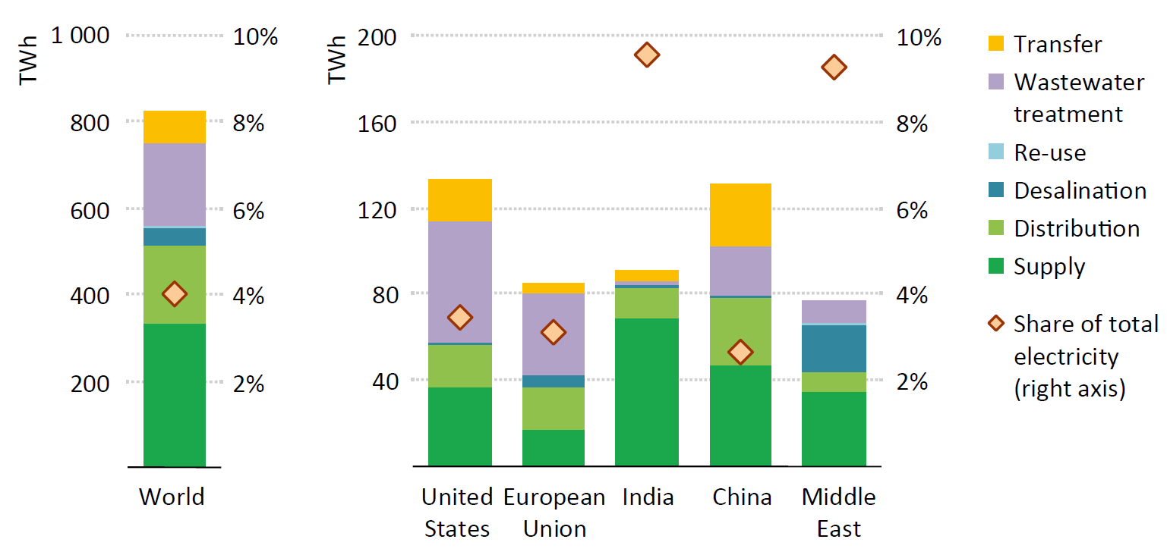
Energía para agua
Consumo de electricidad en el sector del agua por proceso y región, 2014
Fuente: AIE, 2016
Notes:
Notas:
El consumo de energía total en el sector del agua asciende aproximadamente al 4 %
Si nos fijamos en la columna de la izquierda, la leyenda de la izquierda se refiere al porcentaje de TWh utilizado por cada subsector, mientras que la leyenda de la derecha (5) se refiere al porcentaje global de energía utilizado por el sector del agua
El suministro de agua (40 %) es el mayor consumidor de electricidad a nivel mundial, esta cifra incluye la extracción de aguas subterráneas y superficiales
En segunda posición se sitúa el tratamiento de aguas residuales (25 %)
El tercer lugar lo ocupa la distribución de agua a los consumidores (20 %)
La desalinización solo representa el 5 % del consumo eléctrico a nivel mundial, pero la proporción es mucho mayor en Oriente Medio (alrededor del 25 %)
De AIE, 2016:
En 2014, el consumo mundial de energía relacionado con el sector del agua supuso un total de 120 Mtep (millones de toneladas equivalentes de petróleo)
El 60% (o 820 TWh) del consumo total de energía en el sector del agua corresponde al consumo de electricidad
El suministro de agua (40 %) es el mayor consumidor de electricidad a nivel mundial, esta cifra incluye la extracción de aguas subterráneas y superficiales
El tratamiento de aguas residuales (y su recogida) es el segundo mayor consumidor de electricidad (25 %)
En los antiguos países desarrollados el porcentaje es aún mayor (42 %)
En los antiguos países en desarrollo, el tratamiento de las aguas residuales desempeña un papel menor
El tercer lugar lo ocupa la distribución de agua a los consumidores (20 %)
La desalinización solo representa el 5 % a nivel mundial, pero en el norte de África y Oriente Medio representa una cuarta parte del consumo
Mediante el uso de recursos no tradicionales como la desalinización y la reutilización, los países que se enfrentan al estrés hídrico intentan aumentar sus reservas naturales de agua
El 10 % restante del consumo de energía corresponde al trasvase de agua a gran escala entre cuencas, (tratamiento de agua dulce) y a la reutilización del agua
EE. UU. es el primer país consumidor de agua (40 % para el tratamiento de aguas residuales)
China ocupa el segundo lugar al representar un 15 % de las necesidades mundiales de electricidad relacionadas con el agua
Oriente Medio consume el 9 %, principalmente debido a los procesos de desalinización
En la India: el 60% de su consumo de electricidad en el sector del agua se debe a la extracción de aguas subterráneas, lo que representa el 40 % del uso global de las aguas subterráneas
Fuentes:
International Energy Agency (IEA) (2016), ‘Water Energy Nexus: Excerpt from the World Energy Outlook 2016’, París, Francia.

Slide 22
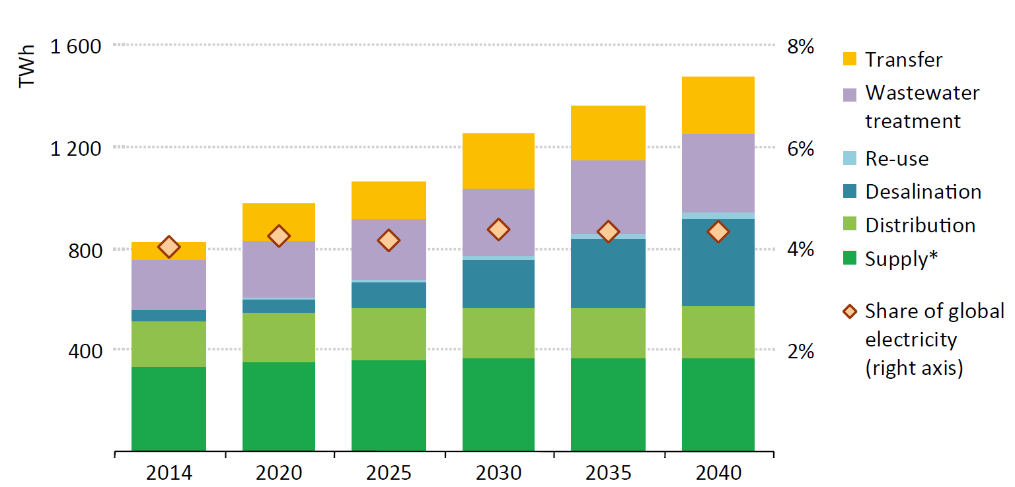
Energía para agua
Consumo de electricidad en el sector del agua por proceso, 2014 - 2040
Fuente: AIE, 2016
Notes:
Notas:
Si observamos las proyecciones futuras, vemos que se prevé que el consumo de electricidad relacionado con el agua aumente significativamente en las próximas 2 décadas: en concreto, aumentará más del 60 % en comparación con 2014
Sin embargo, el porcentaje del consumo mundial de electricidad seguirá siendo casi la misma
La mayor parte del consumo de electricidad en 2040 seguirá recayendo en el sector del suministro de agua (25 %)
Le seguirá de cerca la desalinización, que esta creciendo y representará más del 20% al 2040
Este es sin duda el cambio más destacado en la evolución prevista
Información adicional:
Se espera que el consumo de electricidad en el sector del agua aumente anualmente en un 2,3 % → Esto supone un aumento del 80 % en 2040 (total de 1470 TWh)
El equivalente a casi el doble del consumo actual de electricidad en Oriente Medio
Los mayores aumentos se prevén para la desalinización, el trasvase y la reutilización del agua
Desalinización:
Dentro de este sector, se prevé el mayor aumento de consumo de energía debido a que también aumentará la dependencia de dichos procesos, especialmente en las regiones con escasez de agua (por ejemplo, el norte de África y Oriente Medio) (AIE, 2018)
El consumo energético actual del 5 % aumentará hasta el 20 % en 2040
Trasvases de agua:
Los proyectos de trasvase de agua a gran escala representarán el segundo mayor aumento del consumo de agua (después de la desalinización)
Tratamiento de aguas residuales:
El consumo de electricidad aumentará más del 60% entre 2014 y 2040 (AIE, 2016) debido al aumento de los estándares de calidad (AIE, 2018)
Dos tendencias contrapuestas en relación con la intensidad energética del tratamiento de las aguas residuales: (1) la intensidad energética global aumentará debido a un mayor tratamiento de las aguas residuales en los antiguos países en desarrollo; (2) la eficiencia del tratamiento mejorará y mitigará así este crecimiento
Extracción de aguas subterráneas:
Las necesidades de electricidad aumentarán en 30 TWh hasta 2040 debido al aumento de la extracción y al uso de bombas eléctricas más eficientes
Porcentaje del sector del agua en el consumo global de electricidad:
En general, se mantiene casi al mismo nivel en torno al 4 %
Pero existen fuertes diferencias regionales
La UE y los EE. UU se mantendrán en torno al 3 %
La cuota de India disminuirá del 10 % al 4 % porque se prevé que otros usos de la electricidad crezcan más rápido
Oriente Medio: el porcentaje pasará del 9 % al 16 % debido al fuerte crecimiento de la capacidad de desalinización
China: el porcentaje aumentará del 3 % al 4 % debido a los proyectos de trasvase de agua a gran escala (por ejemplo, el Proyecto de Trasvase de Agua Sur-Norte)
Fuentes:
Howes, T. (IEA) (2021-05-18), ‘Water data for the energy sector. Climate impacts on hydropower’, Presentation.
International Energy Agency (IEA) (2018), ‘World Energy Outlook 2018’, París, Francia.
International Energy Agency (IEA) (2016), ‘Water Energy Nexus: Excerpt from the World Energy Outlook 2016’, París, Francia.
World Bioenergy Association (WBA) (2013), ‘Biofuels for Transport. Fact Sheet.’, Estocolmo, Suecia.

Slide 23
Energía para alimentos
La producción y la cadena de suministro de alimentos representan aproximadamente el 30 % de la demanda mundial de energía
El suelo agrícola se utiliza para
la producción de biocombustible
Notes:
Notas:
- En este apartado se analizan las interacciones entre los sectores de la energía y los alimentos
- Las cuestiones clave que se abordan son:
¿En qué parte de la cadena de producción de alimentos se requiere energía y en qué cantidad?
¿Qué papel desempeña la agricultura en la producción de energía (palabra clave «bioenergía»)? ¿Cuánto suelo agrícola se utiliza para la producción de bioenergía?
Principales trade-offs:
Utilización del suelo para el cultivo de alimentos frente a la producción de energía

Slide 24
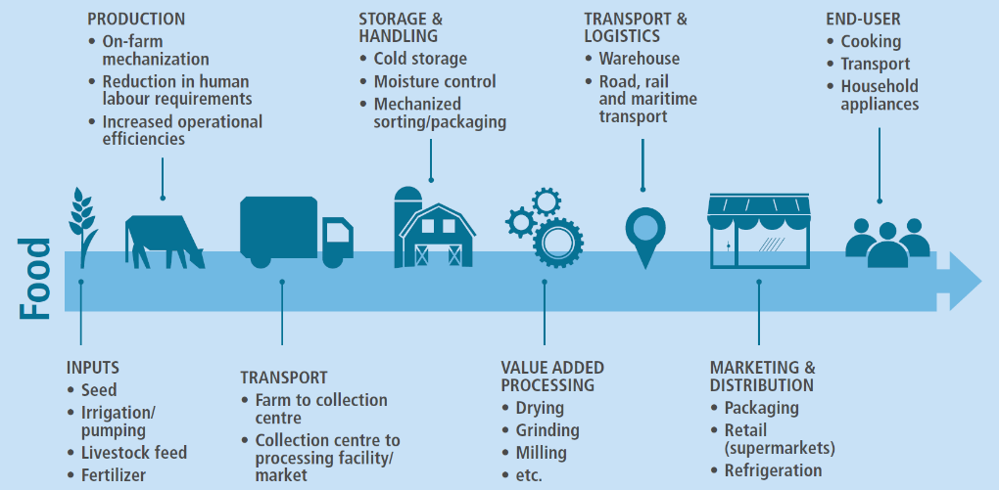
Energía para alimentos
¿En qué procesos de la producción de alimentos se requiere energía?
Fuente: FAO, 2016
Notes:
Notas:
La energía es necesaria para los siguientes insumos: semillas, riego y bombeo, piensos y fertilizantes
La energía también es fundamental en la producción de alimentos: para mecanizar las explotaciones agrícolas, reducir la necesidad de mano de obra, así como aumentar la eficiencia operativa
Además, la energía desempeña un papel importante para el transporte de los productos agrícolas: de la granja al centro de recogida y de ahí a las instalaciones de transformación y los mercados
También se necesita energía para el almacenamiento y la manipulación de alimentos: para el almacenamiento en frío, el control de la humedad, así como la clasificación y envasado mecanizados
Dentro de la fase de procesamiento de valor añadido se requiere energía para el secado, la trituración, la molienda, etc..
También se requiere energía en el transporte y la logística: en los almacenes, así como en el transporte por carretera, ferroviario y marítimo
En el ámbito de la comercialización y la distribución se necesita energía para el envasado, la venta al por menor (supermercados) y la refrigeración
Por último, el consumidor final también necesita energía para cocinar, para el transporte y para los electrodomésticos
Fuentes:
FAO (2016). Energy, Agriculture and Climate Change. Towards energy-smart agriculture, Disponible en: https://www.fao.org/3/I6382EN/i6382en.pdf

Slide 25
Respuestas rápidas ¿Cómo se utiliza la energía en los sistemas agroalimentarios?
Los sistemas agroalimentarios representan alrededor del 33 % de la demanda mundial de energía.
¿Qué segmento de la cadena agroalimentaria necesita más energía (a nivel mundial)?
Notes:
Notas:
Ahora queremos analizar más de cerca cómo se utiliza la energía en los sistemas agroalimentarios.
Antes de comenzar con la presentación, vamos a intentar responder a las preguntas de tipo test que hemos preparado.
Para participar, necesita su smartphone, su ordenador/computadora portátil o cualquier otro dispositivo con acceso a Internet [proporcione el enlace y el código QR para acceder al cuestionario si utiliza una de las herramientas en línea mencionadas a continuación]
Pregunta:
Ya hemos visto (en la primera presentación) que los sistemas agroalimentarios representan alrededor del 33 % de la demanda mundial de energía. ¿Qué segmento de la cadena agroalimentaria necesita más energía (a nivel mundial)? [Opciones de elección múltiple: Producción agrícola, ganadería, producción pesquera, transformación y distribución (x), venta al por menor, preparación y cocción]
Fuentes:
Este cuestionario puede realizarse con Mentimeter (www.mentimeter.com), Slido (www.slido.com) o cualquier otra herramienta virtual adecuada para realizar cuestionarios o preguntas en línea.

Slide 26
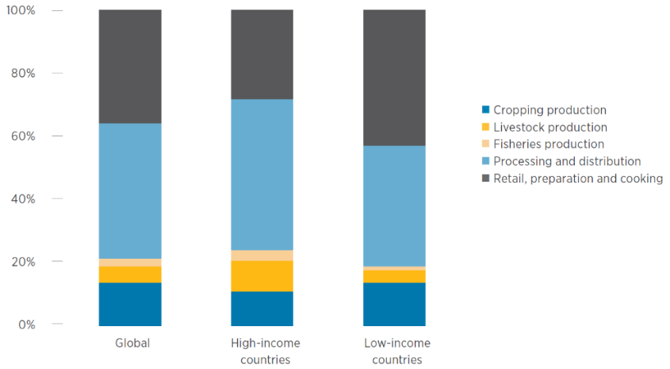
Energía para alimentos
Porcentajes del consumo total de energía a nivel mundial y en los países de renta alta y baja, por segmento de la cadena agroalimentaria
Fuente: FAO, 2011
Notes:
Notas:
A nivel mundial, la mayor parte de la energía de la cadena agroalimentaria se utiliza para la transformación y la distribución de alimentos (algo más del 40 %)
La transformación y distribución incluyen el procesamiento y el almacenamiento tras la cosecha (por ejemplo, secado, corte, calentamiento, enfriamiento, etc.), así como el transporte y la distribución a los mercados
Sin embargo, hay diferencias entre los países de renta alta y los de renta baja
En países de renta baja, la mayor parte del consumo de la energía recae en el comercio minorista y en la preparación/cocción de alimentos (aquí la energía se refiere principalmente al almacenamiento de alimentos y a los insumos para cocinar la comida),
En tercer lugar, se encuentra la producción agrícola: incluye el combustible para los tractores y la maquinaria, el funcionamiento de la infraestructura de riego, pero también la energía utilizada para producir fertilizantes y piensos
En general, la energía es necesaria en todas las fases de la cadena agroalimentaria → Desempeña un papel fundamental
Fuentes:
International Renewable Energy Agency (IRENA) and Food and Agriculture Organization (FAO) (2021), ‘Renewable energy for agri-food systems – Towards the Sustainable Development Goals and the Paris agreement’, Abu Dhabi y Roma.

Slide 27
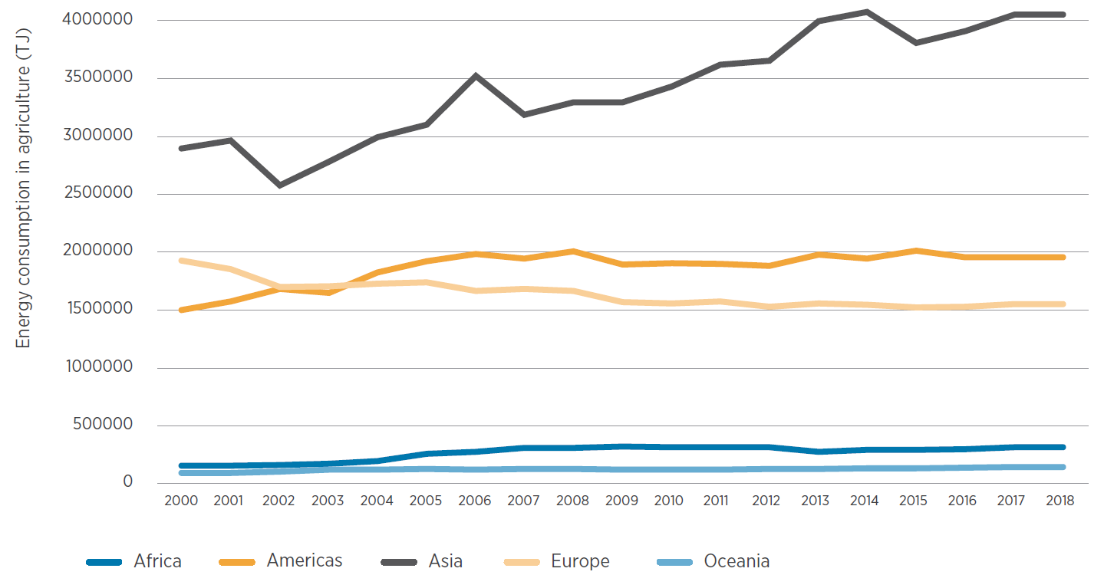
Energía para alimentos
Consumo de energía en los sistemas agroalimentarios por regiones, 2000-2018
Fuente: FAOSTAT, 2021
Notes:
Notas:
Esta gráfica muestra las tendencias pasadas en el consumo de energía dentro de la cadena agroalimentaria: se puede ver que la demanda de energía se ha mantenido sin cambios en la mayor parte del mundo, excepto en Asia
El fuerte aumento en el continente asiático se debe al mayor nivel de mecanización: un mayor uso de bombas de riego, maquinaria agrícola y otros equipos de procesamiento el consumo de energía ha provocado un crecimiento rápido
América y Europa: la producción también ha crecido (por ejemplo, aumento de la eficiencia, procesos agronómicos) → El consumo de energía se mantiene estable
África: creciente demanda de alimentos → El consumo de energía se mantiene constante
Información adicional:
Potencial de los sistemas de alimentación-energía integrados: combinar la producción de energía renovable y de alimentos
Optimizar el uso del suelo mediante sistemas de cultivo que integren cultivos energéticos y alimentarios (por ejemplo, sistemas agroforestales: los árboles se utilizan para la bioenergía)
Optimizar el uso de la biomasa mediante el empleo de subproductos/residuos como insumos en el proceso de producción (por ejemplo, biogás a partir de estiércol)
Uso de la agrovoltaica o la combinación de la agricultura y la generación de energía solar
Fuentes:
International Renewable Energy Agency (IRENA) and Food and Agriculture Organization (FAO) (2021). Renewable energy for agri-food systems – Towards the Sustainable Development Goals and the Paris agreement’, Abu Dhabi y Roma.

Slide 28
Agricultura para energía
¿Cómo se relacionan la agricultura y la energía?
se puede obtener de
Bioenergía
se puede utilizar
Plantas agrícolas
Madera de crecimiento rápido cultivada en tierras agrícolas o procedentes de la silvicultura
Residuos biogénicos y materiales residuales de la agricultura, la silvicultura, los hogares y la industria
Como combustible en el transporte
Como energía térmica en los hogares o como calor de proceso industrial
Para la generación de energía industrial
Para la generación de cogeneración industrial
Notes:
Notas:
No solo necesitamos energía para la producción agrícola, sino que la agricultura también desempeña un papel importante en la producción de energía
La bioenergía desempeña un papel cada vez más importante en el sector energético
El término «bioenergía», que se emplea ampliamente, hace referencia a cualquier fuente de energía basada en materia biológica
Más concretamente, la bioenergía puede obtenerse de (Umweltbundesamt, 2020):
Plantas agrícolas (por ejemplo, maíz, trigo, remolacha azucarera, colza, girasol, palma aceitera)
Madera de crecimiento rápido cultivada en tierras agrícolas (plantaciones de rotación acelerada)
Madera forestal
Residuos biogénicos y materiales residuales de la agricultura, la silvicultura, los hogares y la industria
La bioenergía se puede presentar en estado gaseoso (por ejemplo, biogás, biometano, biocombustibles) así como líquido (por ejemplo, biocombustibles)
Debido a la diversidad de materias primas y a las distintas tecnologías de conversión, la bioenergía puede utilizarse en todos los sectores relacionados con la energía:
Como combustible en el transporte (por ejemplo, para gasolina, gasóleo, gas y vehículos eléctricos)
Como energía térmica en los hogares o como calor de proceso industrial
Para la generación de energía industrial
Para la producción de energía de cogeneración industrial (producción combinada de calor y electricidad)
Fuentes:
The Guardian (2011-09-23), ‘What are bioenergy and biofuels – and are they a good idea?’, Disponible en: https://www.theguardian.com/environment/2011/sep/23/bioenergy-biofuels-climate-change-faq
Umweltbundesamt (2020-06-26), ‘Bioenergie’, Disponible en:
https://www.umweltbundesamt.de/themen/klima-energie/erneuerbare-energien/bioenergie#bioenergie-ein-weites-und-komplexes-feld-

Slide 29
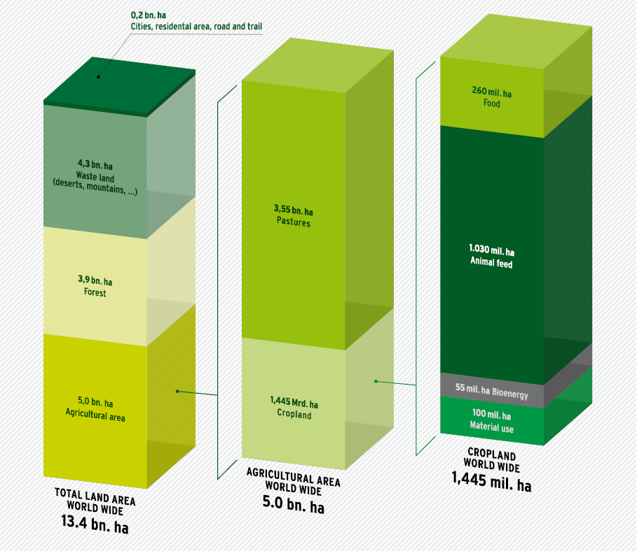
Agricultura para energía
Uso mundial del suelo para la producción de alimentos y materias primas renovables 2008
18 %
2 %
71 %
32 %
Fuente: Raschka et al., 2012 en la Agencia Federal Alemana de Medioambiente, 2013
29 %
29 %
37 %
7 %
Fuente: ilustración propia basada en Raschka et al., 2012
Notes:
Notas:
De todo el suelo disponible en nuestro planeta, en 2008, se destinó el 37 % a la producción agrícola
Del suelo que se utiliza para la agricultura, alrededor de 1/3 se utiliza para los cultivos
El uso de estas tierras de cultivo se muestra en la ilustración de la derecha de esta diapositiva: 71 % piensos, 18 % alimentos, 7 % uso de materiales y solo 4 % bioenergía
Además de los 55 millones de hectáreas (4 %) de tierras de cultivo utilizadas para la producción de bioenergía, en 2008 se dedicaron casi 2000 millones de hectáreas de bosques al suministro de biomasa para uso energético
Para la producción de bioetanol, la madera desempeña un papel fundamental, seguida del maíz y la caña de azúcar
El bambú se utiliza como combustible
El fruto de la palma aceitera es necesario para la producción de biodiésel
En 2009, las energías renovables cubrieron una sexta parte de la demanda mundial de energía final
Dentro del sector de las energías renovables, los combustibles biogénicos son el recurso dominante → Estos representan el 12,3 % del consumo mundial de energía final
Sin embargo, la creciente demanda de materias primas bioenergéticas (en forma de biomasa cultivada) está provocando conflictos en el uso del suelo
Es difícil estimar el potencial de la bioenergía hasta 2050, pero según el Informe Especial del IPCC sobre Fuentes de Energía Renovables (2011), este se duplicará respecto del 2008 (teniendo en cuenta el aumento de la competencia por el uso del suelo y el incumplimiento de las normas internacionales esenciales de sostenibilidad con respecto al uso del suelo)
Fuentes:
Umweltbundesamt (2013), ‘Sustainable use of Global Land and Biomass Resources‘, Dessau-Roßlau.

Slide 30
Posibles trade-offs por los cambios en el uso del suelo
Aumento de la demanda de bioenergía
Menos tierras de cultivo para alimentos y piensos para animales
La escasez aumenta el precio de los productos agrícolas
Cambio del uso del suelo
Intensificación del uso del suelo
Aumento de las emisiones de GEI
Pone en peligro los medios de vida
Pérdida de hábitat y diversidad
Notes:
Notas:
La creciente demanda de bioenergía ha provocado un cambio de los patrones de producción agrícola y de la silvicultura (cambio de uso del suelo)
Vía de impacto 1:
El cultivo de productos agrícolas dedicados a la producción de bioenergía reduce las tierras de cultivo disponibles para la alimentación humana y animal
La escasez aumenta el precio de los productos agrícolas (especialmente los alimentos y los piensos, pero también los biocombustibles) y provoca fluctuaciones de precios
La escasez (por ejemplo, las malas cosechas), así como el aumento de los precios, ponen en peligro los medios de subsistencia de los sectores económicamente vulnerables de la población, así como de países enteros
Vía de impacto 2:
Debido a los cambios en el uso del suelo a favor de la bioenergía, las tierras de cultivo restantes se someterán a un uso más intenso
Esto no solo puede provocar el desplazamiento de comunidades indígenas, sino que también puede llegar a sustituir los usos extensivos tradicionales del suelo
La intensificación del uso del suelo suele ir acompañada del uso de fertilizantes y pesticidas
Esto contamina las masas de agua, los suelos y el aire (contaminación ambiental)
Como consecuencia hay una pérdida de hábitats y de diversidad (por ejemplo, la eutrofización, la destrucción de los sistemas de sumideros de carbono, etc.) y se ponen en peligro los medios de vida (una vez más)
Vía de impacto 3:
El cambio de uso del suelo para la producción de biocombustibles también conlleva un aumento indirecto de las emisiones de gases de efecto invernadero (GEI)
Resumen:
El aumento de los precios de los alimentos provoca escasez de suministros y puede conducir a los países más pobres a situaciones de crisis (pérdida de cosechas)
Las tierras de cultivo se expanden (cambios de uso del suelo) en zonas que deberían estar bajo protección → Esto provoca la conversión de bosques, el drenaje de suelos de turba, el arado de praderas y hábitats ricos en especies, etc.
La intensificación de los usos del suelo existentes afecta negativamente al clima, al medioambiente y a la biodiversidad
Fuentes:
Umweltbundesamt (2013), ‘Sustainable use of Global Land and Biomass Resources‘, Dessau-Roßlau, Alemania.

Slide 31
Discusión sobre las interconexiones de WEF
¿Alguna pregunta hasta el momento? (utilice la función de chat)
¿Qué otros trade-offs conoce dentro o fuera de Nexo WEF, dentro de su propio contexto profesional o dentro de su país/región? (Mentimeter)
Notes:
Notas:
Ahora nos gustaría abrir el turno de preguntas. Si lo desea, también puede utilizar la función de chat si aún no lo ha hecho...
Preguntas:
¿Alguna pregunta sobre los vínculos entre agua, energía y alimentos hasta ahora?
¿Qué otros trade-offs conoce dentro o fuera del Nexo WEF, de su propio contexto profesional o de su país/región?

Slide 32
Resumen del capítulo 1.2: Interacciones entre agua, energía y alimentación
Las demandas de agua, energía y alimentación deben tenerse en cuenta por igual porque interactúan entre sí
Producción primaria de alimentos, limpieza y saneamiento, procesamiento, etc.
Suministro, tratamiento, desalinización, trasvase, distribución, reutilización
Bioenergía
Energía hidráulica, extracción de combustibles fósiles, refrigeración, producción de bioenergía, etc.
Insumos, producción, transporte, almacenamiento y manipulación, transformación de valor añadido, transporte y logística, márquetin y distribución, usuario final
Impactos en la calidad (contaminación) y la cantidad (grandes extracciones) del agua
Notes:
Notas:
Las demandas de agua, energía y alimentación deben tenerse en cuenta por igual porque interactúan entre sí.
Agua – Agricultura: producción primaria de alimentos, limpieza y saneamiento, procesamiento, etc.
Agua – Energía: energía hidráulica, extracción de combustibles fósiles, refrigeración, producción de bioenergía, etc.
Energía – Agua: suministro, tratamiento, desalinización, trasvase, distribución, reutilización
Energía – Agricultura: insumos, producción, transporte, almacenamiento y manipulación, transformación de valor añadido, transporte y logística, márquetin y distribución, usuario final
Agricultura – Energía: bioenergía
Agricultura – Agua: impactos en la calidad (contaminación) y la cantidad (grandes extracciones) del agua

Slide 33
¡Muchas gracias por su atención!
In cooperation with

